Slide 1

Dancing Links
Gotcha, Watch my Speed !

Slide 2
Organisation du groupe
Découverte du sujet (tout le groupe)
Compréhension de la méthode
Familiarisation avec les solutions déjà existantes et la bibliothèque
Ecriture du programme
A l'aide d'un programme déjà existant (Julien et Pierre)
En repartant de zéro (Mathurin)
Optimisation du programme
Minimisation des opérations, Profiling (Mathurin et Julien)
Réécriture de la bibliothèque (Mathurin)
Préparation de la Présentation (tout le groupe)

Slide 3
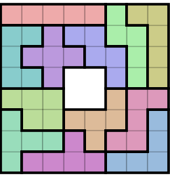
Problème de Couverture Exacte et NP-Complétude

Slide 4
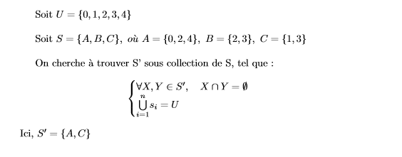
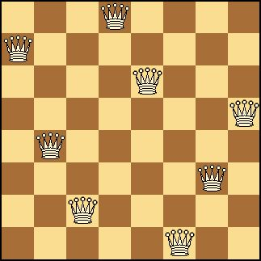

Couverture exacte
Notes:
Flow free

Slide 5
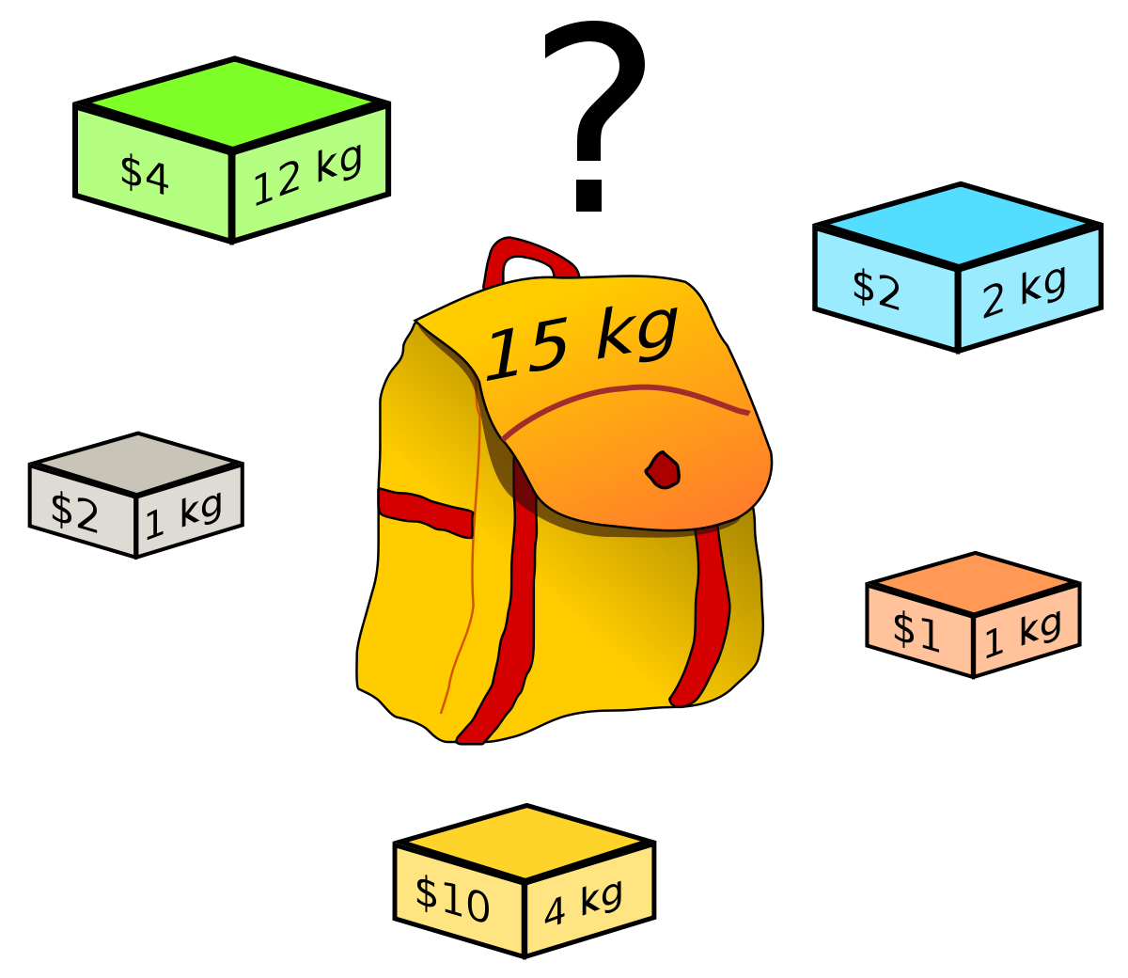
NP-Completude
Problème de classe P : Le problème se résoud en temps polynomial
Multiplication
Primalité
Problème NP ( P⊂NP ) : La validité de la solution peut être vérifié en un temps polynomial
Problème NP-Complet : Tous les problèmes de la classe NP se ramène à lui dans un temps polynomial
Notes:
Repliement des protéines soigner le cancer

Slide 6
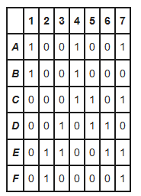
Représentation matricielle

Slide 7
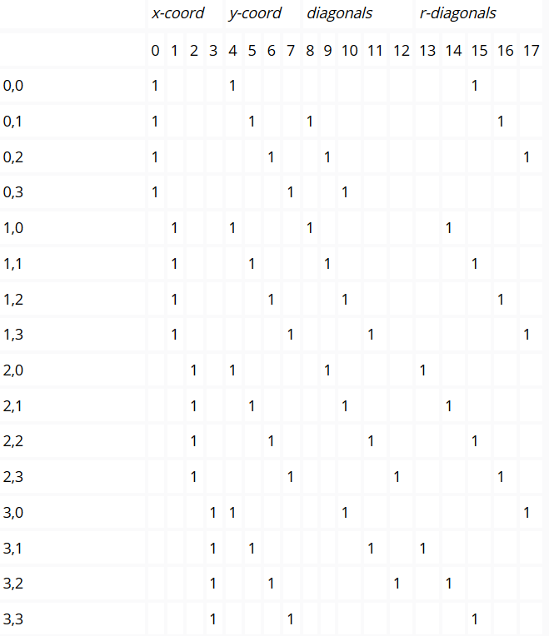
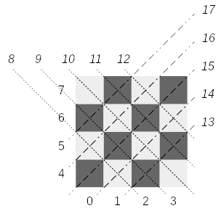
Représentation matricielle
Notes:
this alters the algorithm's solution test from a matrix having no columns to a matrix having no primary columns and if the heuristic of minimum one's in a column is being used then it needs to be checked only within primary columns.

Slide 8
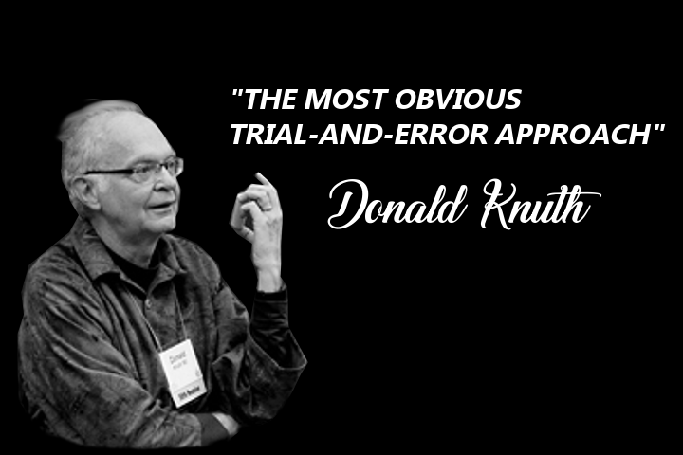
Algorithme X

Slide 9
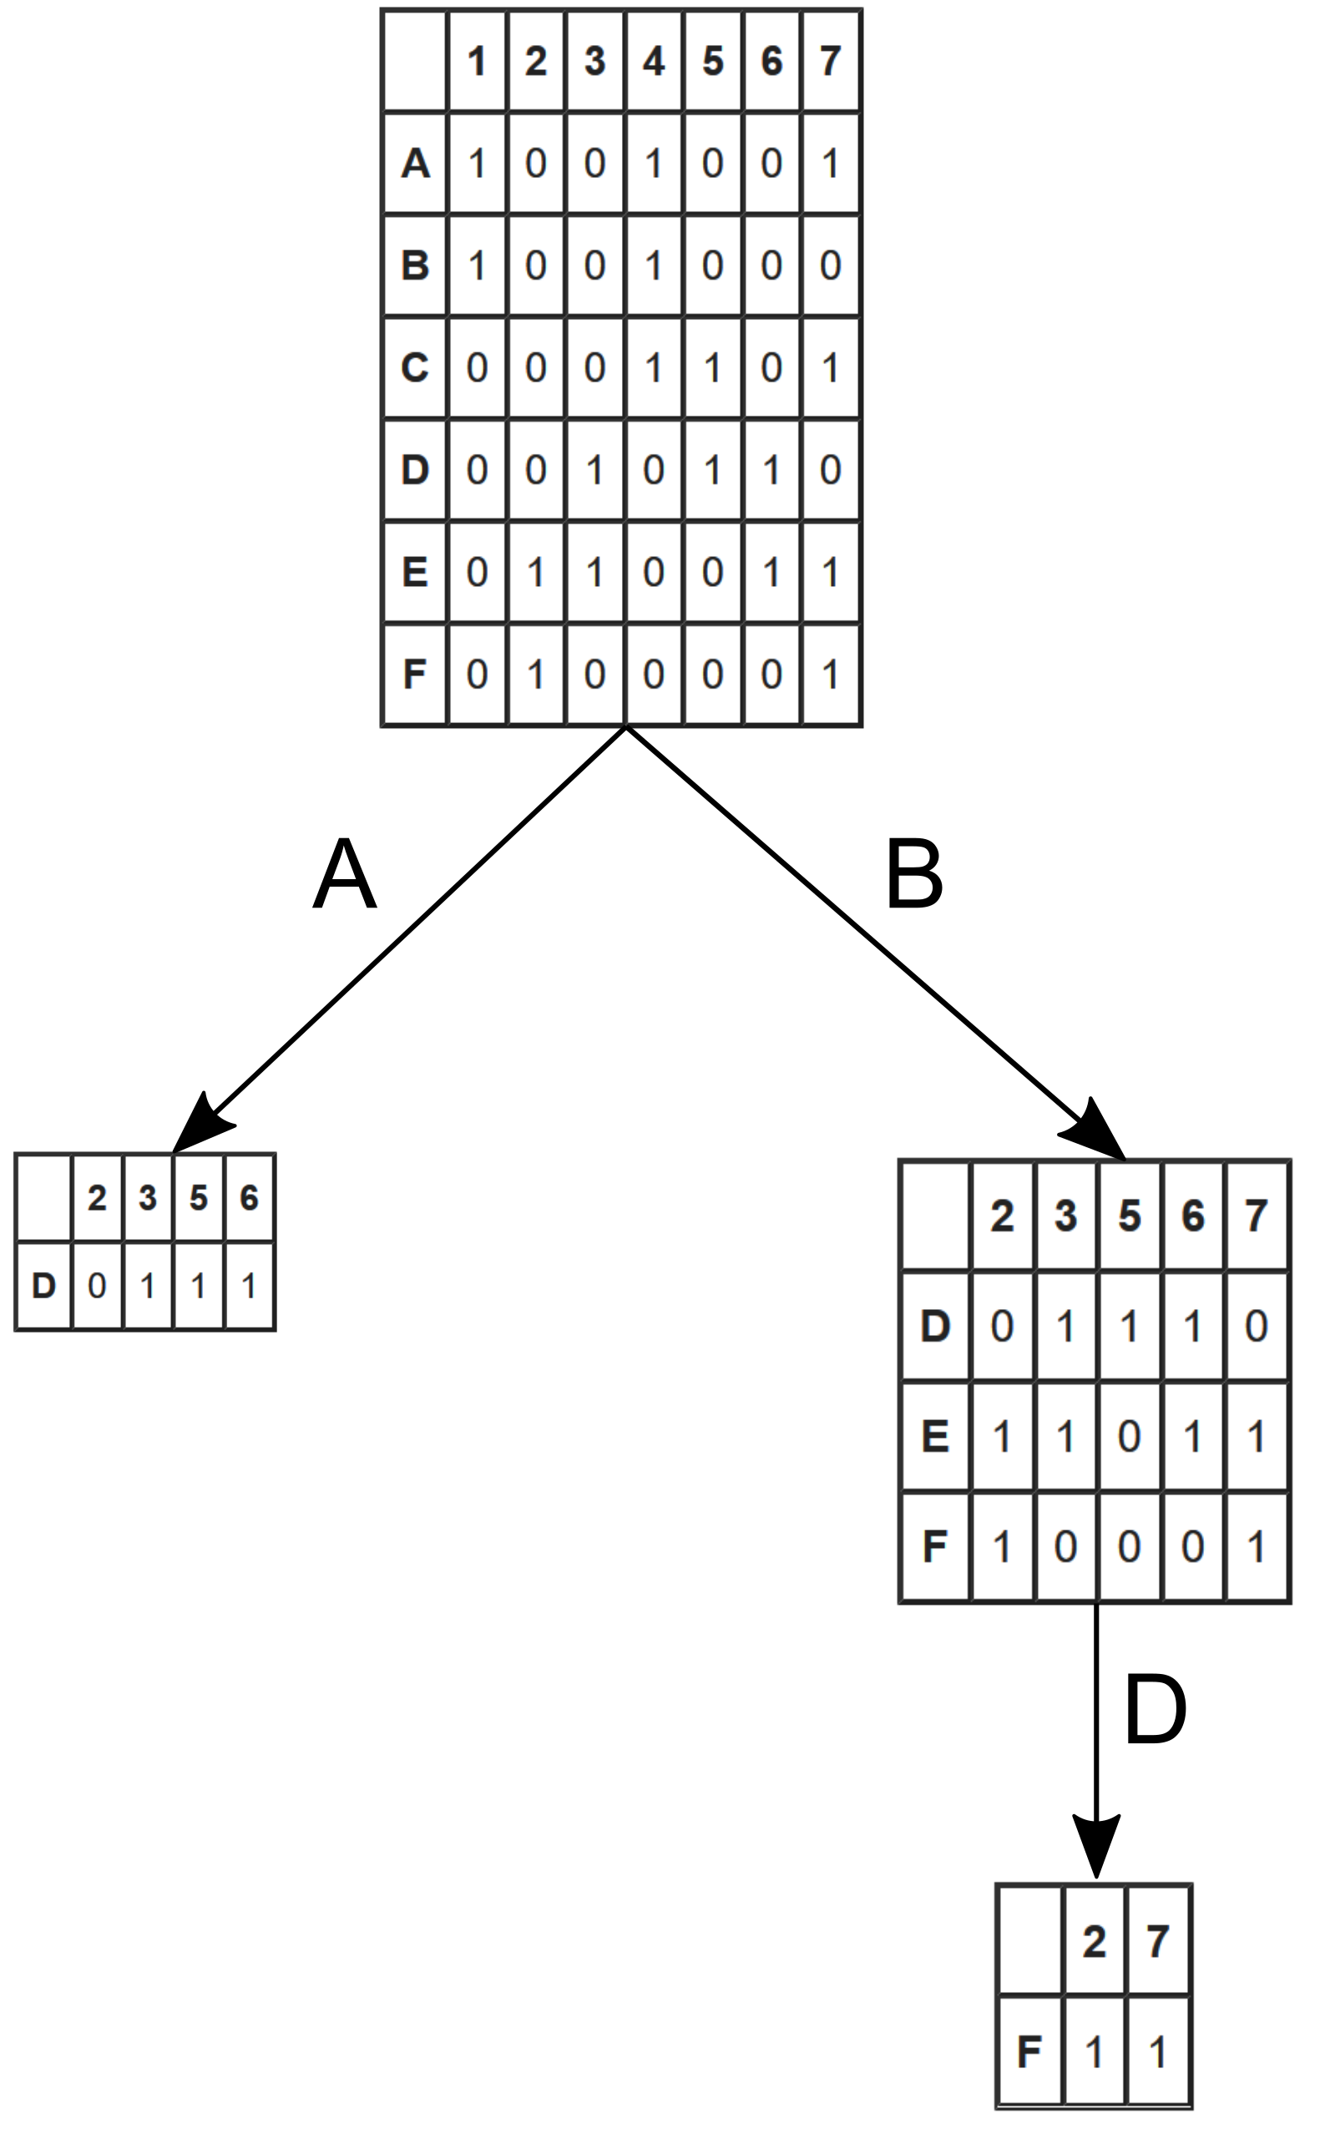
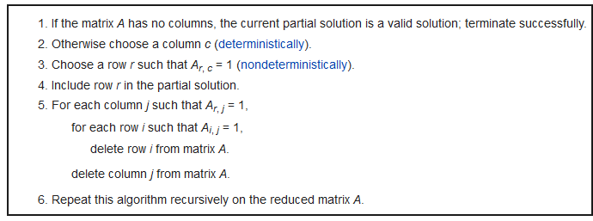
Algorithme X

Slide 10
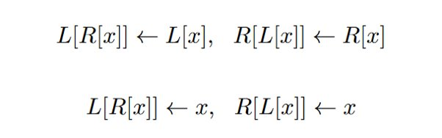
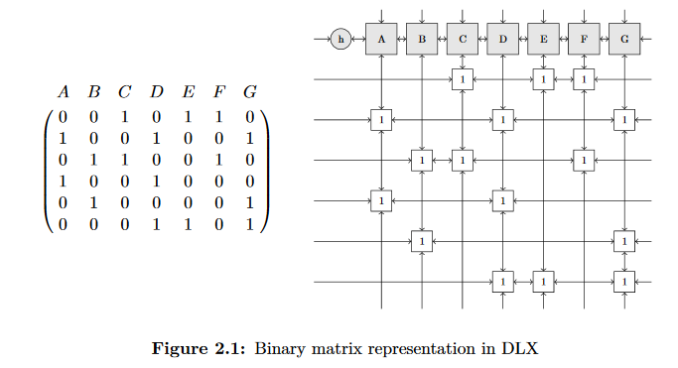
Dancing Links

Slide 11
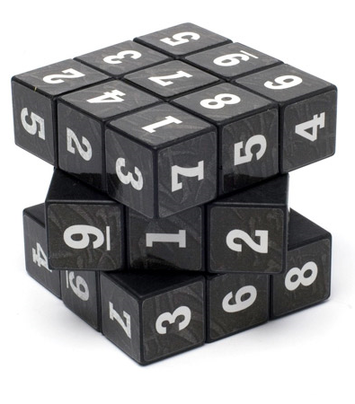
Appliqué au Sudoku

Slide 12
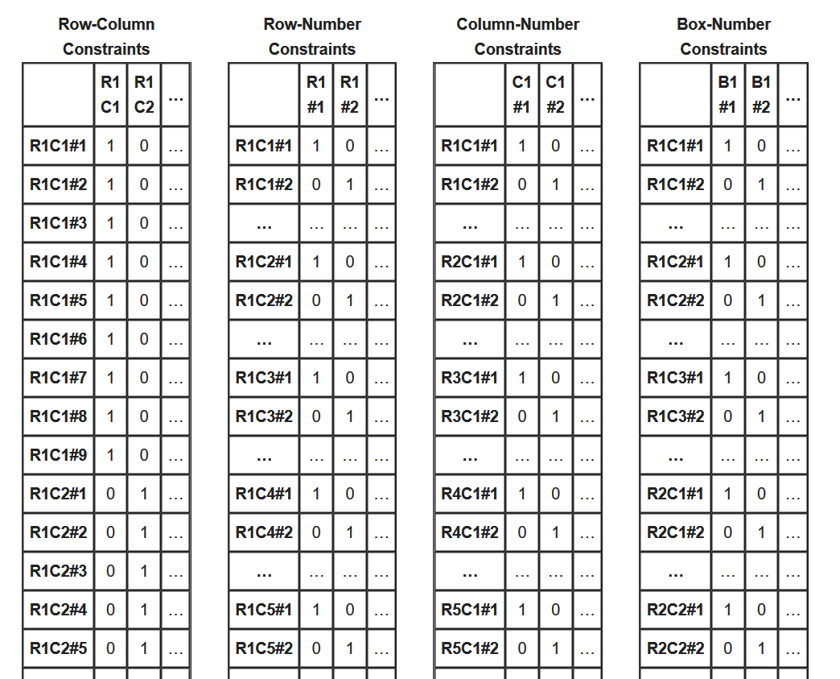
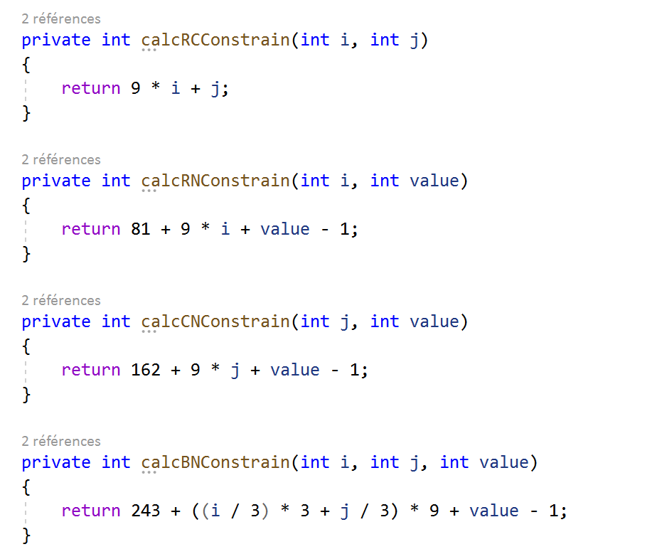
Appliqué au Sudoku

Slide 13
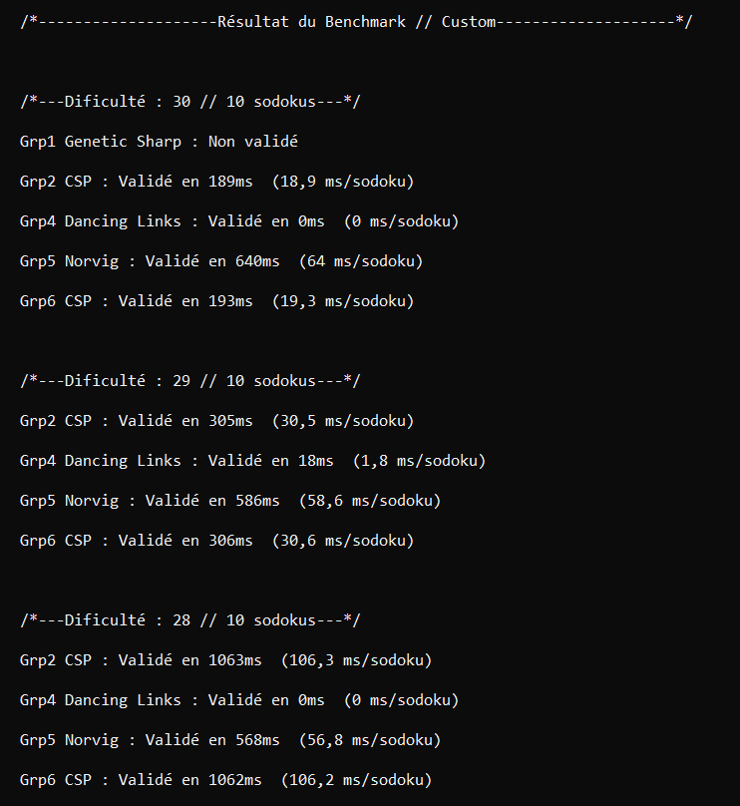
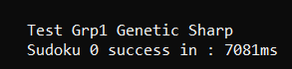
Pourquoi cela fonctionne?

Slide 14
POURQUOI CA MARCHE ET PAS VOUS
Une heuristique rapide
Propagation des contraintes rapide (couvrir/decouvrir un noeud)
Straightforward/ Changement d'état rapide

Slide 15
Spécificité de notre implémentation
Pas d'utilisation de DXlib
Ecriture directe des noeuds sans utiliser une matrice
Utilisation de champs colonne, ligne et valeur en plus

Slide 16
Benchmark des choix de l'algorithme
Avec Heuristique​ | 0,3554 ms/sudoku ​
Sans Heuristique​ | 607 ms/sudoku​
​ | EASY​ | HARDEST​ | Les 95 Sudokus​ | CUSTOM​
le choix des lignes se fait de la première à la dernière​ | 0,1​ | 0,09​ | 0,3554​ | 0,3​
le choix des lignes se fait de manière aléatoire | 0,08​ | 0,09​ | 0,2934​ | 0,1​

Slide 17
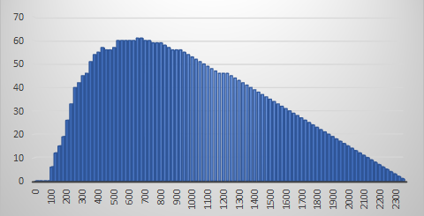

Slide 18
Outils et Méthodes Decouverts
Github : Simplification du travail colaboratif, Mise en commun facile
C# : Découverte des extensions de méthode : Linq.
Utilisation du profiler dotTrace pour voir ou il est pertinant d'amélioré le code.

Slide 19

Merci pour votre écoute!

